Slide 1
Formation Théorie du Changement (TdC):
Introduction pour les ONG
Corina Dhaene (ACE Europe)
Juin 2016

Slide 2

Comment envisageons-nous le monde suite à nos processus de planification?
Notes:
Development thinking predicated on linear processes of change:
New health centres in rural areas, trained nurses, available medical equipment & drugs lead to=>Increased accessibility, and hence =>Better health
Do we believe in this linearity?!

Slide 3
La planification du changement
Visie
IMPACT
OUTCOMES
OUTPUTS
ACTIVITIES
INPUTS
Plan
Time
Bron: Ricardo.Wilson-Grau@inter.nl.net
Notes:
3

Slide 4
La réalité …
OUTCOME
OUTPUT
Visie
OUTCOME
OUTPUT
OUTCOME
OUTCOME
ACTIVITY
OUTPUT
OUTCOME
OUTPUT
ACTIVITY
OUTCOME
INPUTS
OUTCOME
ACTIVITY
OUTPUT
INPUTS
ACTIVITY
Plan
INPUTS
INPUTS
Ricardo.Wilson-Grau@inter.nl.net
Notes:
…looks like this. You may have a plan for which you have obtained resources but as soon as you begin to implement it, the activities change and their outputs too. Some lead to outcomes and other do not. And outcomes emerge in the most unexpected places. So in these situations, one or more of the five types of Developmental Evaluation will be appropriate.
4

Slide 5
Agenda et approche
Quoi, essence, pourquoi, valeur ajoutée?
Comment l’utiliser dans le contexte actuel:
  CSC
  Programmes
Théorie intercalée avec des exercices
Sessions en plénière et travaux de groupes
Apprentissage expérientiel (visant des résultats pertinents et durables)
Liens avec ce qui existe déjà (notamment le guide d’ADE et South Research)

Slide 6
Objectifs
Compréhension partagée de la ToC
Contributions à la vision sur la valeur ajoutée
Contributions à l'application pratique en lien avec ce qui existe déjà
Contributions à un processus d’apprentissage avec le secteur et le bailleur

Slide 7
Qu’est-ce qu’une théorie du changement?
Une TdC (ToC en anglais):
indique comment une organisation pense que le changement peut se produire dans un contexte particulier et un secteur particulier;
rend explicite le lien entre les différentes phases du changement;
explique pourquoi l'organisation croit que cela va fonctionner (hypothèses sur les relations de cause à effet);
précise sur quoi l'organisation se base pour rendre cela plausible (quelles croyances, valeurs, expériences, théories, recherches scientifiques, etc.);
suppose une approche orientée acteurs; est un processus continu de réflexion.
Notes:
Geen consensus rond definities

Slide 8
A quoi ressemble une ToC?
4 exemples d’une ToC:
  FLOW (Ministère, secteur/politique)
  Girl effect (programme dans plusieurs pays)
  ECMS – monde scolaire (l’ONG DJAPO, partie d’un programme)
  Concern Universal (au niveau de l’organisation)
Discussions sur les attentes

Slide 9

Ex.1

Slide 10
Ex.1

Slide 11
Girl effect
Ex.2
Girls and women visit doctor regularly
Medical staff treat all girls and women with quality care
Reproductive health issues are discussed among community members
Community and family encourage education and healthy lifestyle
Medical staff is encouraging women to visit doctor
Policy makers endorse supportive health, employment and education policies
Parents ensure that gender roles don’t interfere with education
Community members are aware on gender roles
Teachers are motivated and deliver quality education
Healthy and self-sufficient women that are members of their family and community in a equal and sustainable way
Schools and universities educate women in market based competencies
Girls go to school
Religious leaders cooperate with communities, parents, school-teachers
Communities prioritize and support women to continue working after marriage
Schools actively seek cooperation with private sector
Sphere of Control
Sphere of Influence
Sphere of Concern

Slide 12
Ex.3
élèves
oordeelkundig keuzes maken i.k.v. een verschuiving naar een duurzame samenleving
Zicht krijgen op:
oorzaak–gevolg
onderdeel-geheel
perspectieven
m.b.t. een DO-thema
kritisch denken
waardenkader
m.b.t. een DO-thema
creatief denken
m.b.t. een DO-thema
Pensée systémique
Philosophie
Pensée créative
16
17
People, Planet, Profit, Temps et Espace
Enseignants
étudiants
Professeur (supérieur)
Education au Développement Durable – appliquer ses compétences sur les thématiques du DD
Niveau 1
Een leerkracht past de VH toe op een DO-thema d.m.v. kant en klaar Djapo materiaal
Niveau 2
Een leerkracht past de VH toe op andere DO-thema’s (dan kant en klaar Djapo materiaal)
Niveau 3
Een leerkracht ontwikkelt zelf lessen/projecten o.b.v. de VH toegepast op een DO-thema
15
14
15
14
4
4
Niveau 0
Een leerkracht maakt op een toegankelijke manier kennis met een DO-thema en met een VH
en wordt toegeleid naar ander Djapo aanbod waarin een VH centraal staat.
6
13
Inventer
Ex: méthode
Coaching
Coaching / classe
12
9
5
Utiliser
Ex: jeu de cartes, cartes du monde
trajectoire
1
1
4
10
11
Découvrir
Ex: Livres, théatre
formation continue
4
1
1
8
9
Djapo
matériel
workshop
1
2
3
5
7
Notes:
Uiteindelijke doel = leerlingen capaciteitsversterking
Bereiken we via leerkrachten, maar ook via studenten
Studenten bereiken we ook via docenten
Steden & gemeenten als intermediair
Waarom werken met tussenniveau? Doel = edo op duurzame en structurele manier integreren in (hoge)school
Hiervoor gebruiken we djapo aanbod: materiaal, nascholing, traject (zie verder)

Slide 13
Hypothèses (qui vont au-delà du contrôle de Djapo):
1 Les facteurs contextuels (temps, budget, méthode, ...) ont peu d‘influence sur l'utilisation du matériel de Djapo.
2 Les enseignants apprenent en faisant
3 Les enseignents apprenent par l’observation et l’imitation
4 L'enseignant dispose d'une liberté suffisante pour travailler avec la méthode dans sa classe.
5 La direction crée un espace.
6 Après une formation continue, l’enseignant est disposé à appliquer ses compétences avec le matériel prêt à l’emploi de Djapo et/ou avec d’autres thématiques du DD.
7 Après un coaching, l’enseignant est disposé à apppliquer ses compétences avec d’autres thématiques du DD et/ou à lui-même développer des leçons/projets sur base des compétences appliquées aux thématiques du DD.
8 Les enseignants ont suffisamment de connaissance sur une autre thématique du DD (que le matériel prêt à l’emploi de Djapo) pour appliquer les compétences.
9 Appliquer les compétences au matériel de Djapo assure une expérience réussie qui crée la volonté d’appliquer les compétences aux autres thématiques du DD (sur base de méthodes, formation continue ou trajectoire) ou de développer ses propres leçons / projets (sur base d’une trajectoire). Appliquer les compétences à d'autres thématiques du DD assure une expérience réussie qui crée la volonté de développer ses propres leçons / projets (sur base d’une trajectoire).
10 Lorsque l’enseignant applique ses compétences à une autre thématique du DD:
  Les élèves acquièrent un aperçu des causes-conséquences, sous-ensembles – ensembles et perspectives de cette thématique du DD;
  Les élèves apprennent à penser de façon plus critique et à développer un cadre de valeurs à travers cette thématique du DD;
  Les élèves apprennent à penser de façon plus créative à travers cette thématique du DD;
11 L'enseignant applique efficacement les compétences nécessaires pour une thématique du DD,
Ex.3

Slide 14
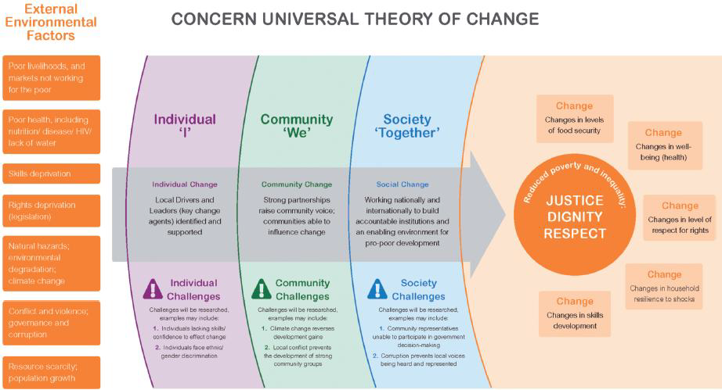
Ex.4

Slide 15
Définitions
“Theories of change are the ideas and hypotheses (‘theories’) people and organisations have about how change happens. These theories can be conscious or unconscious and are based on personal beliefs, assumptions and a necessarily limited, personal perception of reality.”
(HIVOS, 2016)

Slide 16
Définitions
« Chaque programme est basé sur des croyances, hypothèses et suppositions qui expliquent la façon dont le changement se produit et la façon dont les gens, les organisations, les systèmes politiques ou les écosystèmes fonctionnent. La ToC est dans ce cadre le moyen d'associer ces différentes hypothèses sous-jacentes les unes aux autres pour indiquer en ce sens comment le changement dans un programme aura lieu ».
(Patricia Rogers)

Slide 17
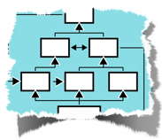
Definities
Définitions
Un processus continu de réflexion sur le changement (quoi et comment) et sur les conséquences pour le rôle des intervenants:
Un processus qui:
    aide à situer un programme dans une analyse plus large des processus de changements;
    est basé sur les apprentissages/recherches sur les résultats de développement;
    articule une vision particulière sur le changement;
    s’aligne avec la pensée systémique et l’acceptation que divers facteurs et acteurs influencent le changement
  Bron: Comic Relief, 2011

Slide 18

ToC – pourquoi?
Frustration sur les stratégies qui ne fonctionnent pas (bien):
  Les workshops/formations qui ne contribuent pas à des organisations plus efficaces
  Les ‘best practice’ qui semblent ne pas fonctionner
  L’expansion des projets pilotes qui échoue
  Le renforcement du mouvement qui faibli
  Est-ce que opter pour “l’organisation” des personnes en groupes est toujours la meilleure option?

Slide 19
ToC – pourquoi?
AR
  Accréditation: Dialogue institutionnel: Les points suivants y sont abordés: 2°-les leçons tirées au niveau de la théorie de changement de l’organisation (Art.11-2°)
  CSC:
    Chaque CSC contient les éléments suivants : 3°-Par cible stratégique retenue, l’identification et la présentation des éléments de mise en œuvre qui sont communs aux organisations concernées : théories de changement, … (Art.13-3°)
    Dialogues stratégiques portant sur les points suivants: 2°-les leçons tirées de la mise en œuvre des programmes pour les cibles stratégiques, les théories de changement et les approches communes du CSC (Art.15,§3,2°)
  Programmme: Le programme respecte une approche orientée vers les résultats, attestée par :1° une théorie de changement qui explique schématiquement comment les résultats attendus se matérialiseront et sur quelles hypothèses sous-jacentes le programme repose (Art.18,§5,1°)
  Donc: différentes applications, intérêt d’apprendre
  Comment: ?
Notes:
In KB wordt blijkbaar geen afzonderlijke contextanalyse meer gevraagd maar die moet deel uitmaken van de GSK.
Bij de hoe vraag: rekening houden met limieten, bijv. GSK geeft idee van NGO’s die actief zijn in een land maar meestal in andere regio’s.

Slide 20
ToC – les raisons sont claires!
Peut assurer des programmes plus réalistes
Acceptation pour travailler dans et avec la complexité
Sensibilisation sur les hypothèses derrière la vision sur le changement:
  Condition essentielle pour entamer des collaborations
  Compréhension des processus de changement
Promeut l’apprentissage et un suivi & evaluation à un niveau stratégique.

Slide 21
L’application de la ToC?
Chaque ToC est bonne!?
Applications diversifiées:
  Instrument pour l’analyse stratégique qui fournit des éléments pour la formulation de programmes (à l’origine)
  Questionnement critique (et argumentation) d’un cadre logique.
  Méthode avec étapes pour la planification et l’exécution, y inclus des indicateurs et un plan pour le S&E
    Comme réponse aux points faibles du cadre logique
  Réconstruction de la ToC pour l’évaluation d’un programme
Il reste encore beaucoup de questions
Notes:
Bonne?!: il faut contextualiser, roienté vers les acteurs, hypotheses sur les relations causales
Agile approach towards planning
Theory of change is used for many purposes.
Originally as an analytical tool to map the pathway to the desired change.
More and more as an instrument for planning, and framework of implementation.
Vragen:
1, we voeren een gelijkaardig programma uit in verschillende landen: werken we dan met 1 TOC, die we contextualiseren per land? (startpunt is dan niet de context maar wel de benadering van de organisatie)
2, we werken samen met een andere NGO (programmes communs): hebben we dan 1 TOC die wat algemeen blijft (zoals bijv. In een GSK het geval zou kunnen zijn) en waar we dan onze individuele ToC aanhangen?
3, … (idee van russische poppetjes)

Slide 22
ToC et Cadre Logique (CL)
CL | ToC
Instrument standardisé – pas de grande flexibilité | Pas (encore) cette rigidité dans la construction d’une ToC
Peut cacher une analyse peu robuste | Comme il faut expliciter le processus de changement – analyse relativement robuste plus assurée
Construite de façon mécanique – la définition des termes et les hypothèses n’ont pas beaucoup de poids | Les hypothèses et définitions sont à la base même de la ToC – elles sont pleinement considérées
4 niveaux – présentation simplifiée d’une discussion participative et profonde / risque de perdre la richesse du processus qui l’a construit | Autant de niveaus que nécessaire – présentation peut rendre compte de la complexité et enrichir davantage la compréhension
Existe souvent un ‘missing middle’ entre OS et OG – bien que bcp d’acteurs essaient de combler ce ‘missing middle’ en ajoutant ‘utilisation des outputs’; ‘outcomes intermédiaires’, etc. | Le ‘missing middle’ n’existe pas car il est nécessaire d’expliquer les mécanismes qui vont permettre de passer de l’OS à l’OG
  Bron: ADE/SR 2016
Notes:
lockframe

Slide 23
Cadre logique
Hypotheses facteurs externes
Stratégie
Indicateurs
Sources de vérification
Objectif global
Objectif Spécifique
Résultats
Activités et moyens
Notes:
Resultaten ook output / outcome
In principe
1 specifieke doelstelling en diverse algemene doelstellingen

Slide 24
TdC et CL: pas la même chose
Hypothèses relations causales
Hypotheses facteurs externes
Stratégie
Indicateurs
Sources de vérification
situation
souhaitée
change
change
change
change
change
change
Hypotheses facteurs internes
Activités et moyens
Activités et moyens
Notes:
Resultaten ook output / outcome
In principe
1 specifieke doelstelling en diverse algemene doelstellingen

Slide 25
ToC et Cadre Logique (CL)
Y-a-t-il une place pour le CL et la ToC dans une même démarche?
Chaque bon CL contient une ToC
  Mais celle-ci n’est pas toujours entièrement explicitée (on « perd » certains éléments dans l’utilisation actuelle du CL)
  La ToC peut aider à clarifier une voie menant des outputs à l’impact
Des outils complémentaires?
  La rigidité du CL ne permet pas de représenter la réalité complexe >< les ToC sont souvent complexes à lire.
  Danger certain de confusion si les 2 outils sont utilisés conjointement sans définition claire du rôle de chaque outil.
    ToC – réflexion stratégique/analytique
    CL – gestion et suivi
  Bron: ADE/SR 2016

Slide 26
La TdC comme un processus de réflexion sur:
ToC
Contexte
Contribution propre (sphères de controle et d’influence)
Situation voulue
Hypothèses
Acteurs
Collaboration multi-acteurs
Les chemins de changements
Risques
Qui est traduit en une:
Explication schématique et narrative
Notes:
- Maar belangrijk om te signaleren dat grote verschillen zijn in hoe orgs ToC toepassen
In veel gevallen lijken deze 7 elementen terug te komen (deels eigen interpretatie):
multi-actor samenwerking (binnen een open-systeem perspectief)
assumpties: gelinkt met de beruchte 4de kolom in het logisch kader, maar hier veel centralere rol, we draaien de logica om – uitleggen dat wij rekening houden met drie soorten hypothesen
grondige analyses van de context + ‘evidence’ binnen brenge
actoren centraal stellen, veel logische kaders zitten teveel in het luchtledige
projecten niet meer zien als het centrum van het universum: denken in termen van sfeer van controle, invloed, interesse (rimpel model)
multiple pathways of change: TOCs(!)
sterke visuele voorstelling en narratieveb eschrijving

Slide 27
Exercice 1 - partie 1 (1h30)
ToC
Contexte
C.Contribution propre (sphères de controle et d’influence)
A. Situation voulue
Hypothèses
Acteurs
Collaboration multi-acteurs
B. Les chemins de changements
Risques
Notes:
In de oefening vandaag werken op drie elementen

Slide 28
https://www.youtube.com/watch?v=1e8xgF0JtVg

Slide 29
A. Réflexion sur la situation souhaitée
Discutez dans votre groupe des différents programmes des participants – utilisez les fiches de préparation
Choisissez ensemble un cas pour faire l’exercice
Choisissez votre point de départ: un programme ou une problématique plus large
Questions-guides:
  Formuler ce que le programme veut atteindre sur le long terme
  Penser au problème que vous souhaitez aborder
  Tenez compte du niveau des bénéficiaires finaux

Slide 30
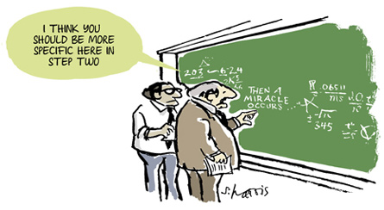

Slide 31
B. Réflexions sur le/les chemins de changements
Elaborer les différents changements et voies nécessaires pour atteindre l’objectif à long terme.
Questions-guides:
  Rappelez-vous: pour y arriver, qu’est-ce qui doit changer?
  Pensez dans une perspective orientée acteurs (qui doit changé?)
  Liez les changements entre eux (quel est le chemin que pourrait suivre le changement?)
  Essayez de vous éloigner de la pensée linéaire
Notes:
Je kan ook denken so-what: als ik die doe, wat is dan het gevolg

Slide 32
C. Réflection sur la contribution propre (stratégie)
Questions-guides:
  Considérez tous les chemins vers le changement
  Déterminez les changements à court et à long terme auxquels vous pouvez contribuer: qu’est-ce qui est faisable?
  Où est-ce que votre ONG peut exercer une influence: qu’est-ce qui est faisable?
  Tenez compte de:
    Votre expertise, public cible, capacité, priorités
    La ‘readiness’ des acteurs
    Les priorités des autres
Notes:
Instructie voor case Burkina: kies 3 verschillende NGO’s uit

Slide 33
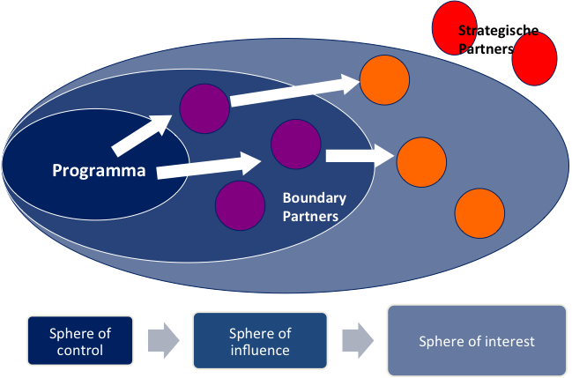
La cartographie des incidences
Stakeholders/
begunstigden

Slide 34
Feedback sur l’exercice
Partage d’expérience: comment s’est déroulé l’exercice?
Comment apprécier le TdC d’un autre groupe:
  Présentation d’une liste de questions pour ‘lecture critique’
Notes:
De eerste groep die luistert krijgt de kritische leeslijst mee – wij briefen hen kort voor de start van de oefening.

Slide 35
Exercice 1 – partie 2
Présentation des résultats à un autre groupe (en plénière)
  Quelqu’un présente le cas: les autres groupes écoutent
  Clarification et réaction sur base de la liste de questions (lecture critique)
Conclusion:
  Expérience avec les questions
  Est-ce une bonne façon d’examiner une TdC et son utilisation?

Slide 36
TdC comme méthode et influences d’autres méthodes
Cartographie des incidences:
  Attention pour les acteurs
  Attention pour les sphères de controle et d’influence
Cadre logique:
  Utiliser des hypothèses sur les facteurs externes pour identifier des risques
Chaine de résultats:
  Visualisation des ToC
  Discussion sur: output/résultat = sphère de controle?

Slide 37
La cartographie des incidences
Stakeholders/
begunstigden

Slide 38
La cartographie des acteurs
beaucoup
alignement
Des positions partagées mais peu d’intérêt
Des positions partagées et beaucoup d’intérêt
Autres positions et beaucoup d’intérêt
Autres positions et peu d’intérêt
peu
peu
Intérêt
beaucoup

Slide 39
Travailler activement avec cet acteur
Communiquer avec cet acteur et lui faire prendre conscience de l'importance d'être plus impliqué
beaucoup
alignement
Utiliser les meilleures pratiques et évaluations pour influencer leur vision
L’influencer, faire du lobbying, négocier ou essayer de le neutraliser
peu
peu
intérêt
beaucoup

Slide 40
Des hypothèses du cadre logique aux risques…
Supposition / hypothèse | Les risques d'échec sont: (compléter avec: élevés (entre 76 et 100%), significatifs (entre 51 et 75%), modérés (entre 26 et 50%), limités (entre 0 et 25%) | En cas d’échec, l’effet est (compléter avec: élevé (entre 76 et 100%), significatif (entre 51 et 75%), modéré (entre 26 et 50%), limité (entre 0 et 25%)
Supposition/hypothèse 1
Supposition/hypothèse 2
Notes:
Interne en externe factoren maar ook uit andere hypotheses af te leiden

Slide 41
élevé
Impact sur l’atteinte de l’objectif
Hypothèse fatale
bas
0%
50%
100%
bas
Risque d’échec
élevé

Slide 42
Chaine de résultats
Impacts
Widespread improvement in society/final beneficiaries
Long- Term
Outcomes
Use of services/products by beneficiaries/TGs
Medium-Term
Outputs
Products and services delivered
Short- Term
Activities
Tasks transforming inputs to outputs
Ongoing
Notes:
Tijd!

Slide 43

Outputs
Outcomes
Impact
Deliverables
Use
Society
Sphere of Control
Sphere of Infuence
Sphere of Concern

Slide 44
Exercice 2 (1 heure):
ToC
Contexte
B. Contribution propre (sphères de controle et d’influence)
Situation voulue
A. Hypothèses
B. Acteurs
Collaboration multi-acteurs
Les chemins de changements
C Risques
Notes:
- Maar belangrijk om te signaleren dat grote verschillen zijn in hoe orgs ToC toepassen
In veel gevallen lijken deze 7 elementen terug te komen (deels eigen interpretatie):
multi-actor samenwerking (binnen een open-systeem perspectief)
assumpties: gelinkt met de beruchte 4de kolom in het logisch kader, maar hier veel centralere rol, we draaien de logica om – uitleggen dat wij rekening houden met drie soorten hypothesen
grondige analyses van de context + ‘evidence’ binnen brenge
actoren centraal stellen, veel logische kaders zitten teveel in het luchtledige
projecten niet meer zien als het centrum van het universum: denken in termen van sfeer van controle, invloed, interesse (rimpel model)
multiple pathways of change: TOCs(!)
sterke visuele voorstelling en narratieveb eschrijving

Slide 45
A. Réflexions sur les hypothèses concernant les relations causales
Essayez de formuler au moins 2 hypothèses
Questions-guides:
  Quel raisonnement y a-t-il derrière les liens entre les changements (comment fonctionne le changement?)
  Pourquoi pensez-vous que le changement va se produire? (notez votre hypothèse)
  Soutenez votre hypothèse: qu’est-ce qui rend votre hypothèse plausible (recherche, preuves, conviction, ...)?
  Vérifiez si vous voulez adapter le chemin vers le changement

Slide 46
Argumentation des hypothèses, ex.
Comment le changement des politiques se produit?
  Large leaps (Baumgartner, Jones)
  Coalition theory (Sabatier, Jenkins-Smith)
  Policy windows (Kingdon)
  Power Elites Theory (Mills)
  Grassroots or community organisation theory (Alinsky, Biklen)
  Linear policy development processes

Slide 47
Hypothèses/suppositions
Distinction entre trois types d'hypothèses:
  Les relations de cause à effet
  Les facteurs opérationnels (facteurs internes)
  Les facteurs externes qui peuvent influencer les actions et les résultats
    important pour l’identification des risques dans le programme

Slide 48
B. Refléchissez aux acteurs
Questionnement:
  Quels sont les acteurs qui ont une responsabilité/obligation vis-à-vis des changements?
    Quel est leur pouvoir et capacité pour réaliser ce changement?
  Quels sont les autres acteurs?
    Aux quels changements peuvent-ils être liés?

Slide 49
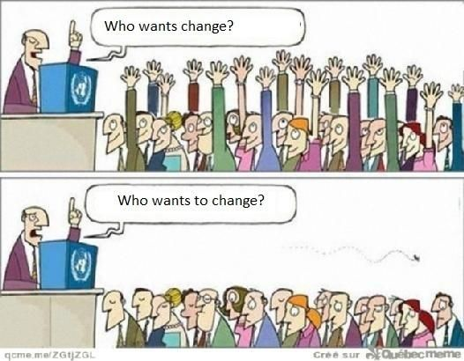
Notes:
Aandacht voor actoren, hun capaciteit en hun power

Slide 50
C. Analyse des risques
Questions-guides:
  Retour sur les hypothèses vous avez formulées
  Voyez si vous pouvez les compléter avec d'autres hypothèses, par exemple, liées aux facteurs internes ou externes
  Essayez à présent d'évaluer le risque: quelle incertitude pour les hypothèses? Quelle est la probabilité d’échec et quel est l’impact?

Slide 51
Quelques réflections
Le produit n’est pas une cible en soi!
Avoir une meilleure compréhension des processus de changements et des acteurs impliqués ainsi qu’un engagement de suivre correctement ses actions est plus important que la formulation d’une stratégie parfaite.
Importance de partir de l’hypothèse que vous avez tort (pour commencer l’exercice)
Acceuillir l’incertitude et la complexité

Slide 52
ToC: présentation graphique/visuelle
Où est-ce qu’on est avec la schématisation
Choisissez un diagramme qui montre le mieux ce que vous voulez dire:
  De bas en haut (basé sur le cadre logique)
  De la gauche vers la droite (basé sur la chaine de résultats)
  En cercles (basé sur la cartographie des incidences et des sphères d’influence)
  …
Introduction aux logiciel: do-view et TOCO
Notes:
Linken nog opzoeken en downloaden op laptop.

Slide 53
Fin
Que faire maintenant?
évaluation

Slide 54
Afronding en einde
Explication des termes | La ToC d’un programme ONG
Situation souhaitée | Il s’agit de l’objectif à long terme qui donne une bonne image de l’impact qui est poursuivi pour les bénéficiaires finaux du programme et auquel l’ONG peut contribuer.
Chemins de changement | Le processus de changement: pour atteindre une situation souhaitée particulière, il y a différents changements nécessaires à court et à moyen terme qui interagissent mutuellement ensemble. La vue d'ensemble de ces changements et les relations entre ces changements clarifient la façon dont les ONG pensent que la situation souhaitée peut être réalisée.
Résultat | Tous les changements résultant des activités de l'ONG ou étant influencés, peuvent être considérés comme des résultats. Ces résultats peuvent être situés à différents niveaux de la chaîne de résultats.
Inputs (activités-moyens) | Activités et moyens que l’ONG met en place pour soutenir le processus de changement.
Acteurs | Tous les groupes / institutions (y compris les bénéficiaires et/ou les groupes cibles et partenaires) qui jouent un rôle dans les processus de changement.
Hypothèses sur les facteurs internes | Les hypothèses sur les facteurs qui sont liés à la mise en œuvre par l'ONG (et les partenaires).
Hypothèses sur les relations de cause à effet | Les hypothèses sur les relations de cause à effet et les autres liens entre les changements expliquent pourquoi l'ONG estime que le changement va se passer comme prévu. Celles-ci peuvent être basées sur l'expérience / des théories / des évaluation / la recherche ... ou elles peuvent potentiellement ne pas (encore) être étayées.
Hypothèses sur les facteurs externes | Les hypothèses sur les facteurs externes qui peuvent influer le processus de changement (positivement ou négativement). La réflexion sur ces facteurs est connu dans le cadre logique et conduit à l'identification des risques.

